Slide 1
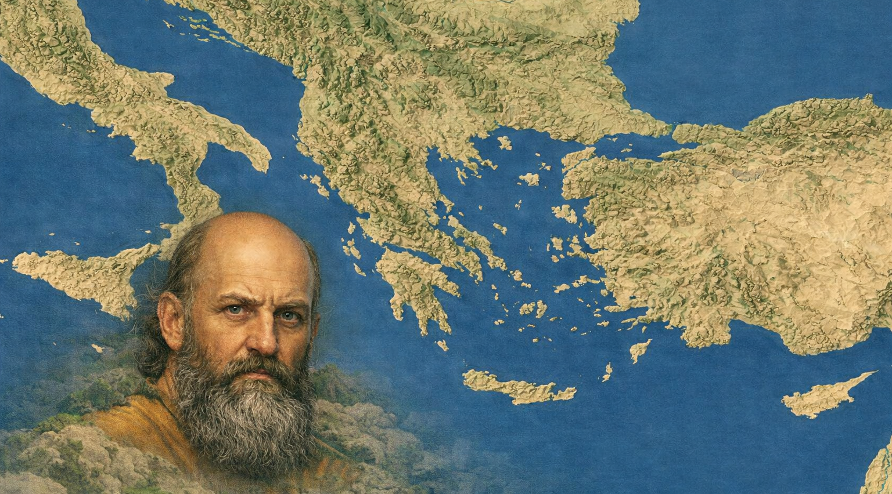
رسالة بولس إلى كنيسة كولوسي
روما
كولوسي ١: ١-١٤
صفات خادم المسيح
كولوسي
Preached by Dan Bridges
Amman International Church, Jordan (AmmanChurch.org)
Uploaded by Dr. Rick Griffith • Jordan Evangelical Theological Seminary
Files in many languages for free download at BibleStudyDownloads.org

Slide 2
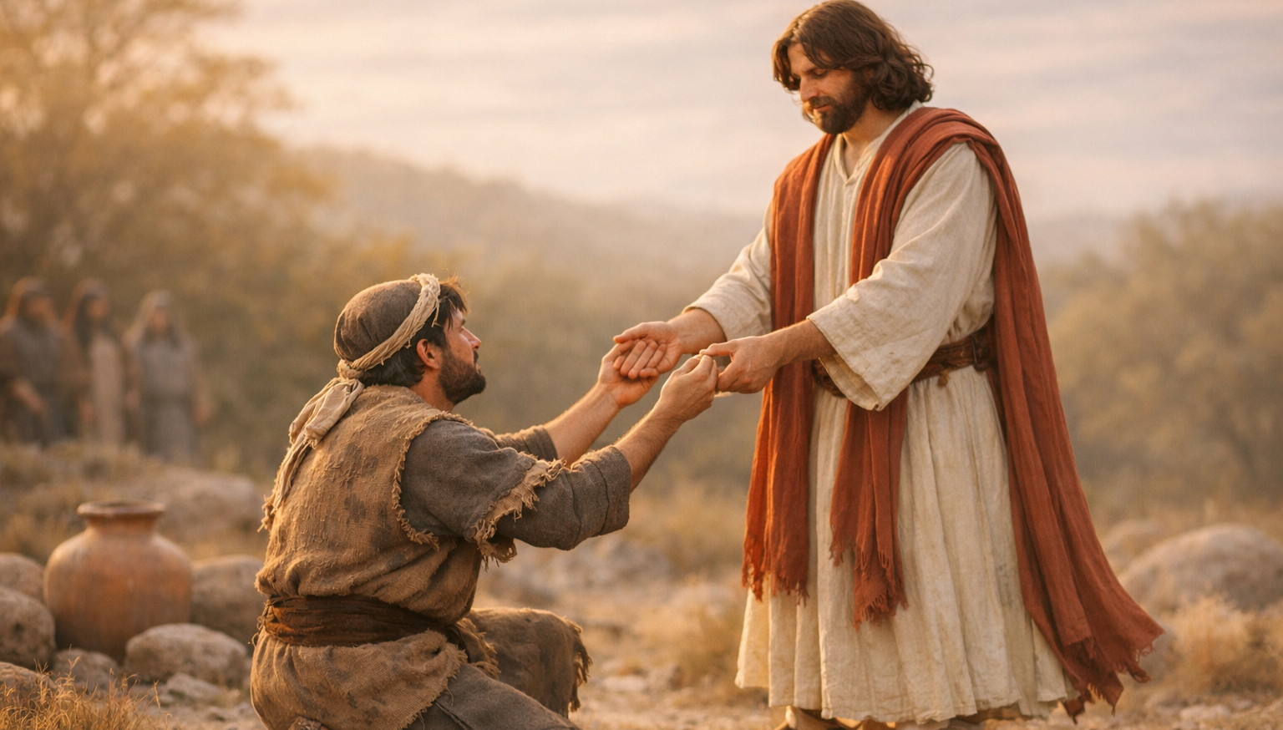
ما معنى أن تكون خادماً للمسيح؟

Slide 3
من هم خدام المسيح؟
هل تعتبر نفسك خادماً للمسيح؟

Slide 4
"هو اعطى البعض ان يكونوا... رعاة ومعلّمين لاجل تكميل القديسين لعمل الخدمة لبنيان جسد المسيح." افسس ٤: ١١-١٢

Slide 5
"هو اعطى البعض ان يكونوا... رعاة ومعلّمين لاجل تكميل القديسين لعمل الخدمة لبنيان جسد المسيح." افسس ٤: ١١-١٢

Slide 6
كولوسي ١: ١-١٤
صفات خادم المسيح

Slide 7
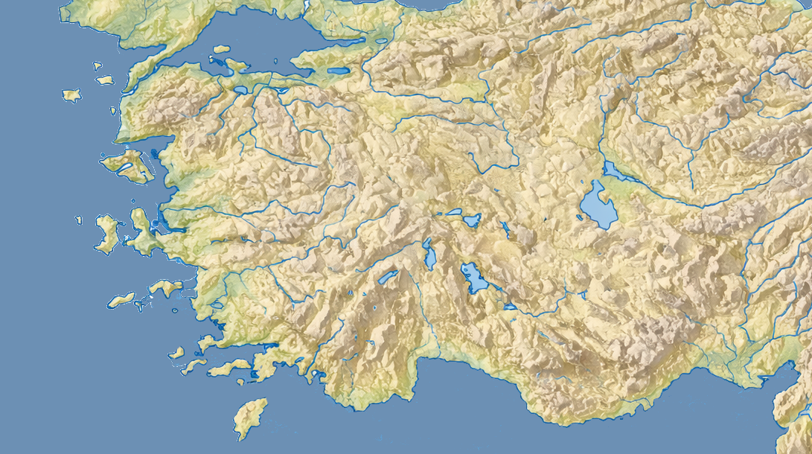
مقدمة موجزة عن رسالة كولوسي
كولوسي

Slide 8
ماذا نعرف عن كنيسة كولوسي؟
- كان في اسيا ( تركيا الان)
- بولس ما كان يعرف بالمؤمنين في كولوسي شخصيا (٢: ١)
- أسسها إبفراس و هو من كولوسي (١: ٧، ٤: ١٢)
- ربما أسست خلال السنتين عندما كان بولس في أفسس
كولوسي

Slide 9
ماذا نعرف عن كنيسة كولوسي؟
"وكان ذلك مدة سنتين حتى سمع كلمة الرب يسوع جميع الساكنين في اسيا من يهود ويونانيين." اعمال ١٩: ١٠‎
أيسا
أفسس
كولوسي

Slide 10
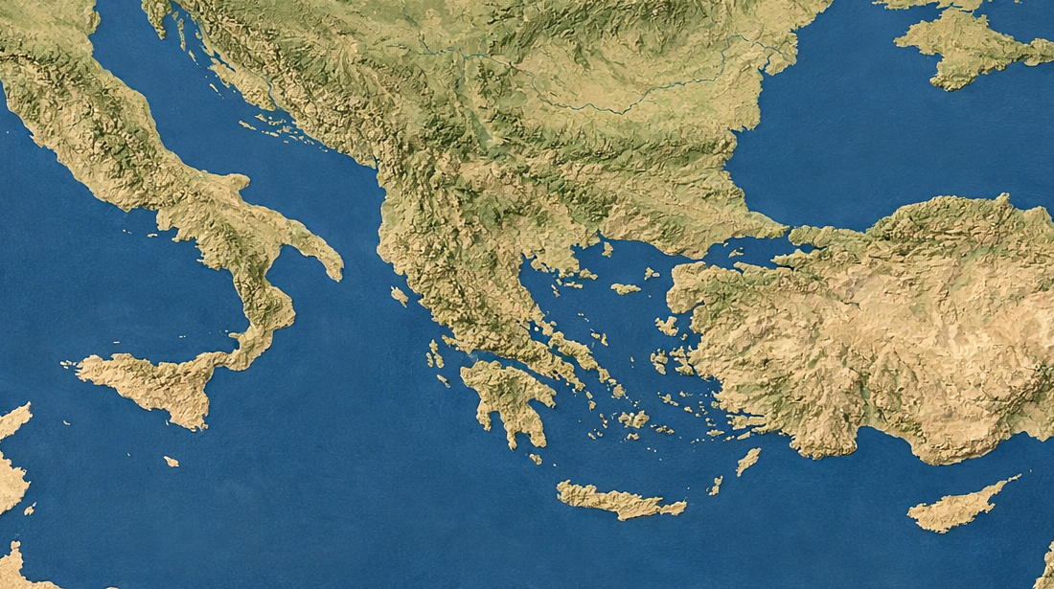
ماذا نعرف عن رسالة كولوسي؟
روما
- كتبها بولس من السجن (٤: ٣) - على الأرجح في روما
- إبفراس كان مع بولس و جاب تقرير عن الكنيسة (١: ٨)
- كتب بولس الرسالة رداً على التقرير
- أرسل بولس الرسالة مع تيخيكس (٤: ٧-٨)
كولوسي

Slide 11
ماذا نعرف عن رسالة كولوسي؟
مشكلة الكنيسة: التعاليم الخاطئة
التركيز على الناموس وعبادة الملائكة (٢: ١٦-١٩)
الحل: تركيز على عظمة يسوع!
كولوسي

Slide 12
الله
التعاليم الخاطئة
الناموس
الملائكة
(عروش و سيادات و رياسات و سلاطين)
عبادة
التزام بالناموس
البشر

Slide 13
الله
تعاليم بولس
المسيح!
الملائكة
(عروش و سيادات و رياسات و سلاطين)
البشر

Slide 14
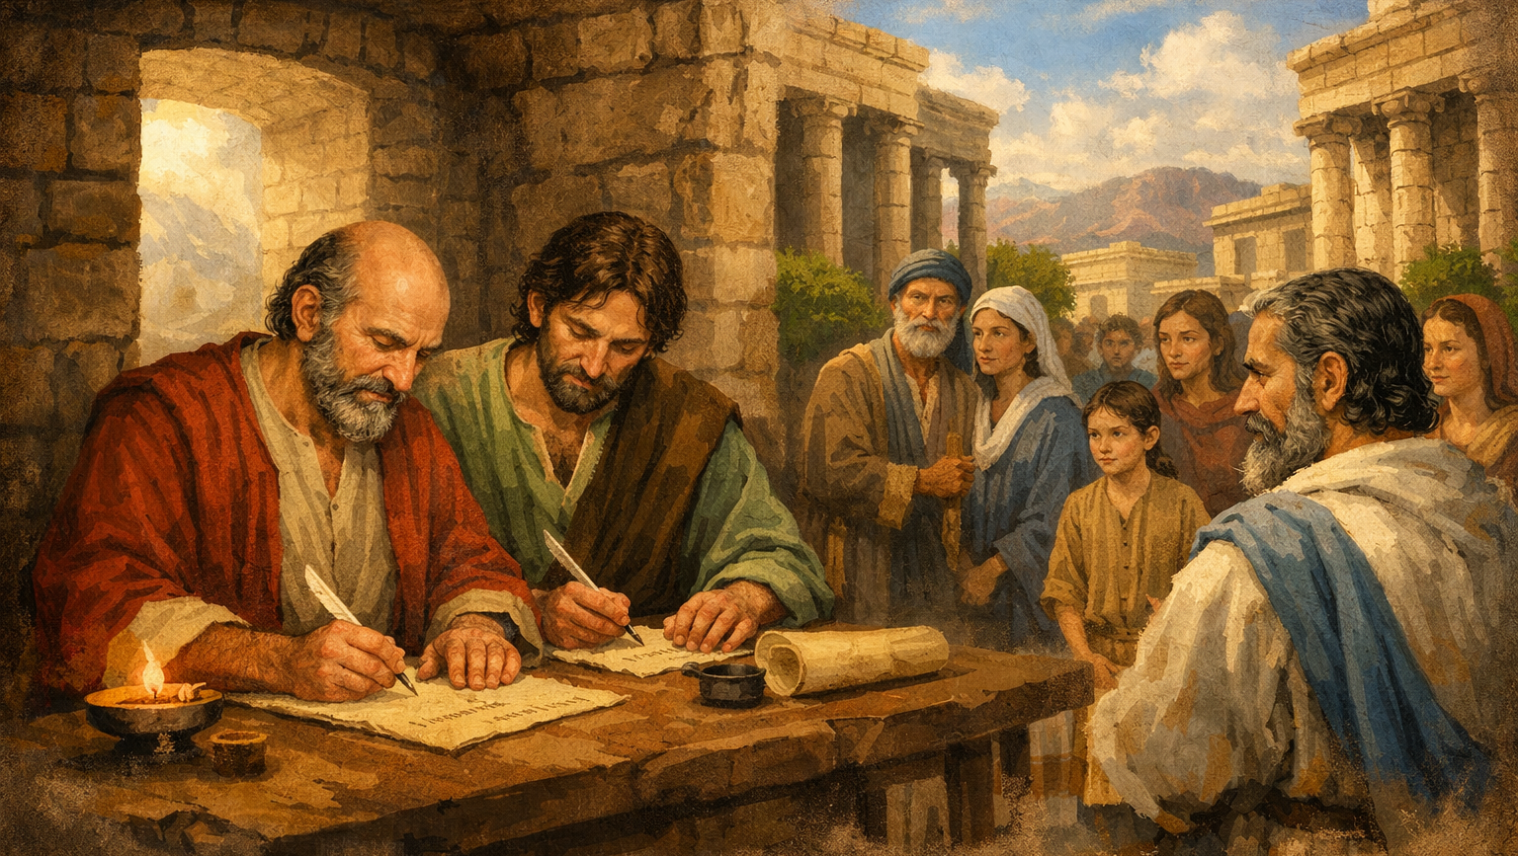
كولوسي ١: ١-١٤

Slide 15
كولوسي ١: ١-١٤
"بولس، رسول يسوع المسيح بمشيئة الله، وتيموثاوس الأخ، الى القديسين في كولوسي، والاخوة المؤمنين في المسيح: نعمة لكم وسلام من الله ابينا والرب يسوع المسيح"
كولوسي ١: ١-٢

Slide 16
كولوسي ١: ١-١٤
"نشكر الله وابا ربنا يسوع المسيح كل حين، مصلّين لاجلكم، اذ سمعنا ايمانكم بالمسيح يسوع، ومحبتكم لجميع القديسين، من اجل الرجاء الموضوع لكم في السموات، الذي سمعتم به قبلا في كلمة حق الانجيل، الذي قد حضر اليكم كما في كل العالم أيضا، وهو مثمر كما فيكم ايضا منذ يوم سمعتم وعرفتم نعمة الله بالحقيقة. كما تعلّمتم ايضا من ابفراس العبد الحبيب معنا، الذي هو خادم امين للمسيح لاجلكم، الذي اخبرنا ايضا بمحبتكم في الروح." كولوسي ١: ٣-٨

Slide 17
كولوسي ١: ١-١٤
"من اجل ذلك نحن أيضا، منذ يوم سمعنا، لم نزل مصلّين وطالبين لاجلكم ان تمتلئوا من معرفة مشيئته، في كل حكمة وفهم روحي، لتسلكوا كما يحق للرب، في كل رضى، مثمرين في كل عمل صالح، ونامين في معرفة الله، متقوين بكل قوة بحسب قدرة مجده، لكل صبر وطول اناة بفرح، شاكرين الآب الذي اهّلنا لشركة ميراث القديسين في النور، الذي انقذنا من سلطان الظلمة، ونقلنا الى ملكوت ابن محبته، الذي لنا فيه الفداء، بدمه غفران الخطايا." كولوسي ١: ٩-١٤

Slide 18
صفات خادم المسيح
- هوية الخادم (١-٢)
- حب الخادم (٣-٨)
- صلاة الخادم (٩-١٤)

Slide 19
هوية الخادم
لكل شخص او مجموع الأشخاص صفة مربوطة مع المسيح
"بولس، رسول يسوع المسيح بمشيئة الله، وتيموثاوس الأخ، الى القديسين في كولوسي، والاخوة المؤمنين في المسيح: نعمة لكم وسلام من الله ابينا والرب يسوع المسيح." كولوسي ١: ١-٢

Slide 20
هوية الخادم
كيف تنظر إلى نفسك وإلى هويتك؟
وكيف تنظر إلى المؤمنين غيرك؟
"بولس، رسول يسوع المسيح بمشيئة الله، وتيموثاوس الأخ، الى القديسين في كولوسي، والاخوة المؤمنين في المسيح: نعمة لكم وسلام من الله ابينا والرب يسوع المسيح." كولوسي ١: ١-٢

Slide 21
صفات خادم المسيح
- هوية الخادم (١-٢)
- حب الخادم (٣-٨)
- صلاة الخادم (٩-١٤)

Slide 22
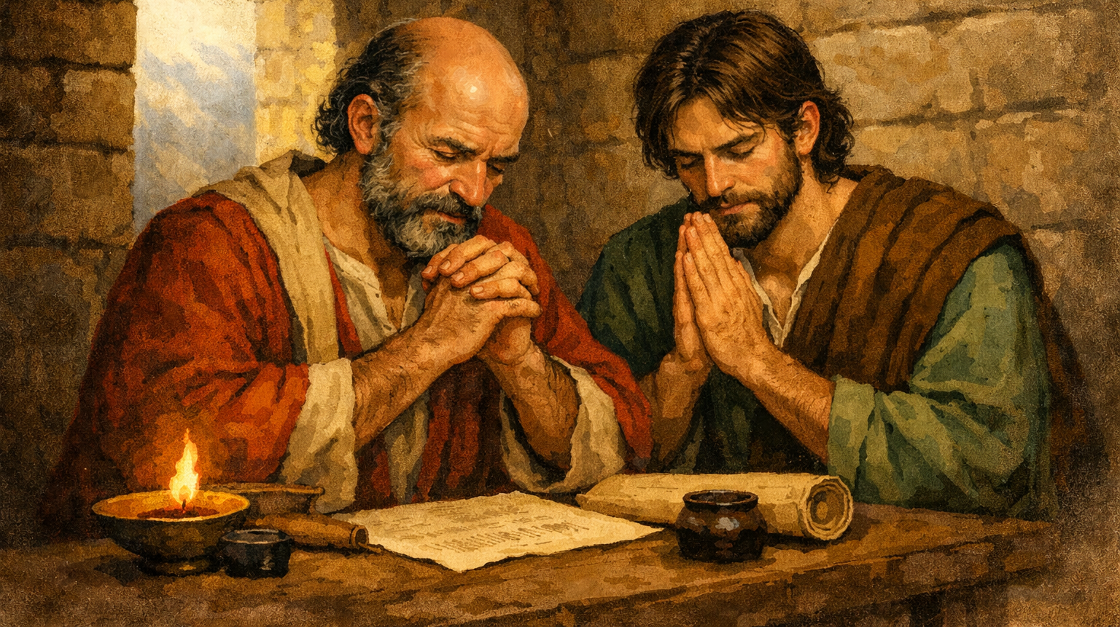
حب الخادم
ما هي الأمور التي نشكر الله عليها عادةً؟

Slide 23
حب الخادم
"نشكر الله وابا ربنا يسوع المسيح كل حين، مصلّين لاجلكم، اذ سمعنا ايمانكم بالمسيح يسوع، ومحبتكم لجميع القديسين،" كولوسي ١: ٣-٤
تذكروا أن بولس ما كان يعرفهم شخصيا.
فهم لم يؤمنوا بفضل خدمته.
فلماذا كان يشكر الله؟

Slide 24
حب الخادم
"نشكر الله وابا ربنا يسوع المسيح كل حين، مصلّين لاجلكم، اذ سمعنا ايمانكم بالمسيح يسوع، ومحبتكم لجميع القديسين،" كولوسي ١: ٣-٤
كان يشكر الله بسبب حب ليسوع!

Slide 25
حب الخادم
"نشكر الله وابا ربنا يسوع المسيح كل حين، مصلّين لاجلكم، اذ سمعنا ايمانكم بالمسيح يسوع، ومحبتكم لجميع القديسين،" كولوسي ١: ٣-٤
- الخادم يحب يسوع

Slide 26
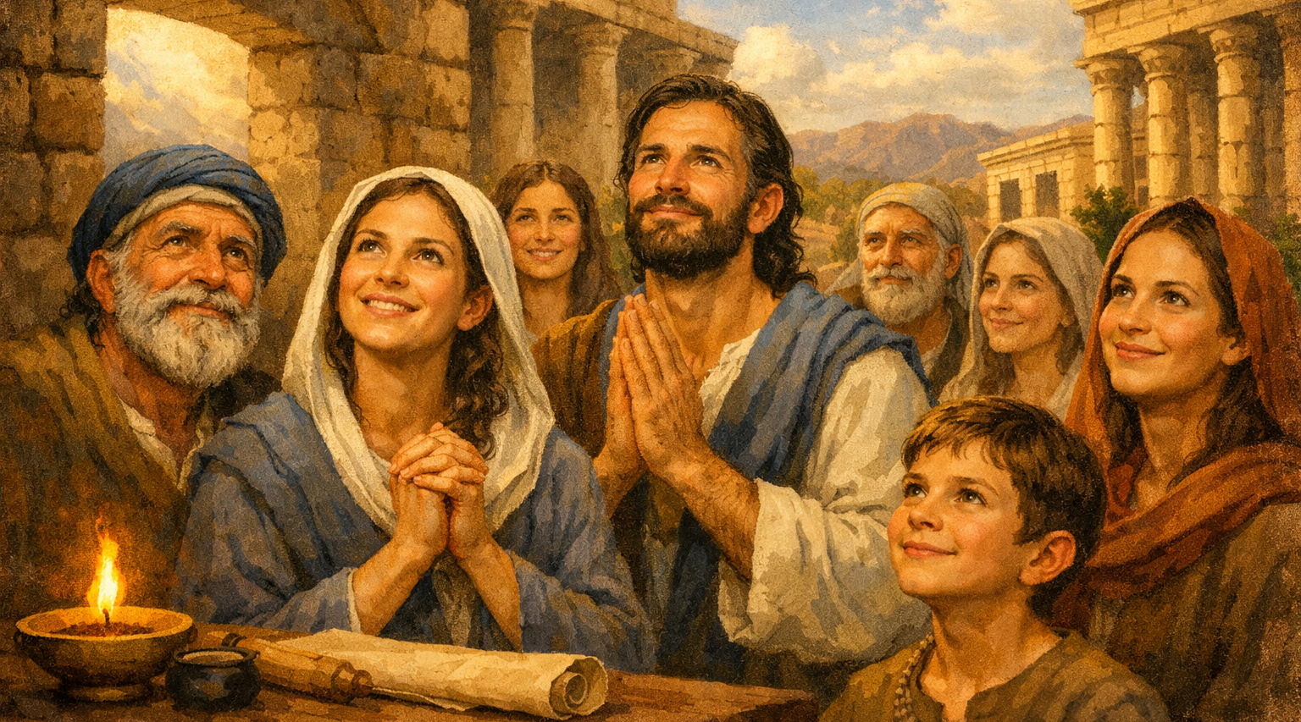
حب الخادم
ما هو مصدر رجاؤهم؟
"من اجل الرجاء الموضوع لكم في السموات، الذي سمعتم به قبلا في كلمة حق الانجيل،" كولوسي ١: ٥

Slide 27
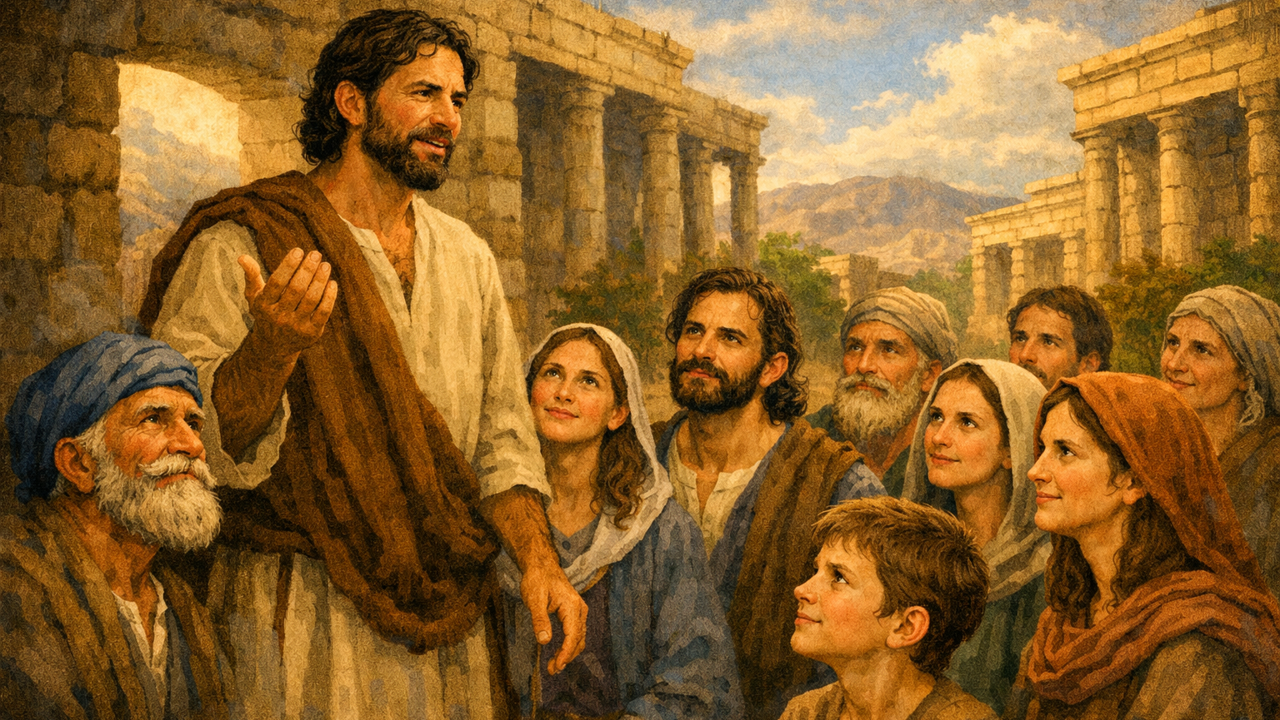
حب الخادم
ما هي طبيعة الإنجيل؟
الإنجيل يغير حياة الناس أينما وصل - في جميع أنحاء العالم
"الذي قد حضر اليكم كما في كل العالم أيضا، وهو مثمر كما فيكم ايضا منذ يوم سمعتم وعرفتم نعمة الله بالحقيقة." كولوسي ١: ٦

Slide 28
حب الخادم
- الخادم يحب يسوع
- الخادم يحب رسالة الإنجيل
"الذي قد حضر اليكم كما في كل العالم أيضا، وهو مثمر كما فيكم ايضا منذ يوم سمعتم وعرفتم نعمة الله بالحقيقة." كولوسي ١: ٦

Slide 29
حب الخادم
ماذا فعل ابفراس؟
"كما تعلّمتم ايضا من ابفراس العبد الحبيب معنا، الذي هو خادم امين للمسيح لاجلكم،" كولوسي ١: ٧

Slide 30
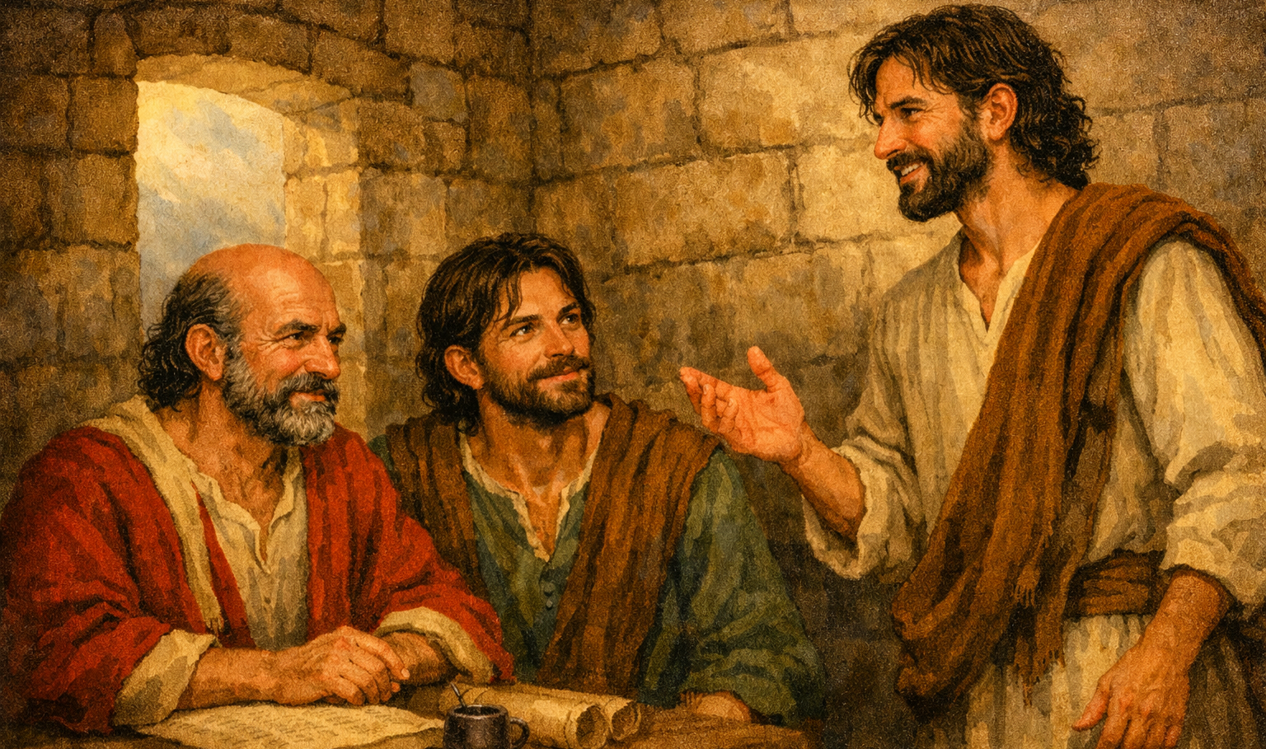
حب الخادم
ثم ماذا فعل؟
"الذي اخبرنا ايضا بمحبتكم في الروح." كولوسي ١: ٧

Slide 31
حب الخادم
- الخادم يحب يسوع
- الخادم يحب رسالة الإنجيل
- الخادم يحب و يخدم الناس
"الذي اخبرنا ايضا بمحبتكم في الروح." كولوسي ١: ٧

Slide 32
صفات خادم المسيح
- هوية الخادم (١-٢)
- حب الخادم (٣-٨)
- صلاة الخادم (٩-١٤)

Slide 33
صلاة الخادم
عندما تصلي من أجل الناس، ما الذي تصلي من أجله عادةً؟
ما الذي صلى من أجله بولس وتيموثاوس من أجل أهل كولوسي؟

Slide 34
صلاة الخادم
"من اجل ذلك نحن أيضا، منذ يوم سمعنا، لم نزل مصلّين وطالبين لاجلكم ان تمتلئوا من معرفة مشيئته، في كل حكمة وفهم روحي،"
كولوسي ١: ٩
ما الذي صلى من أجله بولس وتيموثاوس من أجل أهل كولوسي؟

Slide 35
صلاة الخادم
"لتسلكوا كما يحق للرب، في كل رضى، مثمرين في كل عمل صالح، ونامين في معرفة الله،" كولوسي ١: ١٠
كيف يبدو أن يسير المرء "كما يحق للرب، في كل رضى"؟

Slide 36
صلاة الخادم
"لتسلكوا كما يحق للرب، في كل رضى، مثمرين في كل عمل صالح، ونامين في معرفة الله، متقوين بكل قوة بحسب قدرة مجده، لكل صبر وطول اناة بفرح، شاكرين الآب الذي اهّلنا لشركة ميراث القديسين في النور،" كولوسي ١: ١٠-١٢

Slide 37
صلاة الخادم
"لتسلكوا كما يحق للرب، في كل رضى، مثمرين في كل عمل صالح، ونامين في معرفة الله، متقوين بكل قوة بحسب قدرة مجده، لكل صبر وطول اناة بفرح، شاكرين الآب الذي اهّلنا لشركة ميراث القديسين في النور،" كولوسي ١: ١٠-١٢

Slide 38
صلاة الخادم
"لتسلكوا كما يحق للرب، في كل رضى، مثمرين في كل عمل صالح، ونامين في معرفة الله، متقوين بكل قوة بحسب قدرة مجده، لكل صبر وطول اناة بفرح، شاكرين الآب الذي اهّلنا لشركة ميراث القديسين في النور،" كولوسي ١: ١٠-١٢

Slide 39
صلاة الخادم
"لتسلكوا كما يحق للرب، في كل رضى، مثمرين في كل عمل صالح، ونامين في معرفة الله، متقوين بكل قوة بحسب قدرة مجده، لكل صبر وطول اناة بفرح، شاكرين الآب الذي اهّلنا لشركة ميراث القديسين في النور،" كولوسي ١: ١٠-١٢

Slide 40
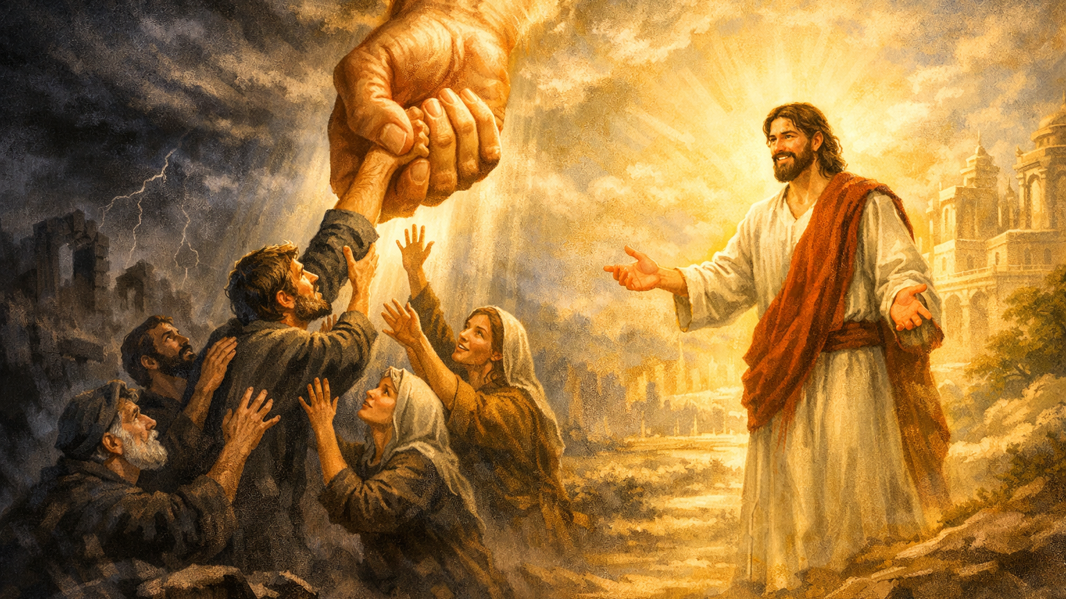
صلاة الخادم
"شاكرين الآب الذي اهّلنا لشركة ميراث القديسين في النور،
"الذي انقذنا من سلطان الظلمة، ونقلنا الى ملكوت ابن محبته، الذي لنا فيه الفداء، بدمه غفران الخطايا." كولوسي ١: ١٣-١٤

Slide 41
صلاة الخادم
طالبين لاجلكم ان...
تمتلئوا من معرفة مشيئته، في كل حكمة وفهم روح... (لماذا؟)
لتسلكوا كما يحق للرب، في كل رضى (ما معنى؟)
- مثمرين - تتغير حياتنا بطرق يمكن للناس أن يروها
- نامين في معرفة الله - الثمر الداخلي
- قوة لكل صبر وطول اناة بفرح - قادر على مواجهة الأوقات الصعبة
- شاكر لما فعله الله لنا

Slide 42
صفات خادم المسيح
- هوية الخادم (١-٢)
- حب الخادم (٣-٨)
- صلاة الخادم (٩-١٤)

Slide 43
صفات خادم المسيح
- هوية الخادم
يركز على هويته و هوية الناس مع يسوع
- حب الخادم
يحب يسوع
يحب الإنجيل
يحب الناس
- صلاة الخادم
يصلي لغيره من اجل الاحتياجات الروحية

Slide 44
التطبيق: في مجموعات صغيرة مكونة من شخصين أو ثلاثة، أدوا هذا النوع من الصلاة من أجل بعضكم البعض
طالبين لاجلكم ان...
تمتلئوا من معرفة مشيئته، في كل حكمة وفهم روح... (لماذا؟)
لتسلكوا كما يحق للرب، في كل رضى (ما معنى؟)
- مثمرين - تتغير حياتنا بطرق يمكن للناس أن يروها
- نامين في معرفة الله - الثمر الداخلي
- قوة لكل صبر وطول اناة بفرح - قادر على مواجهة الأوقات الصعبة
- شاكر لما فعله الله لنا

Slide 45
Black

Slide 46


BibleStudyDownloads.org • وعظ العهد الجديد
أحصل على هذا العرض التقديمي مجاناً
Notes:
NP Arabic NT Preaching

